Slide 1
‘네이버 영화 리뷰 감정 분류’ 분석 및 개선
이의형

Slide 2
목록
프로젝트 주제
기존 ‘네이버 영화 리뷰 분류’ 코드 분석
개선점

Slide 3
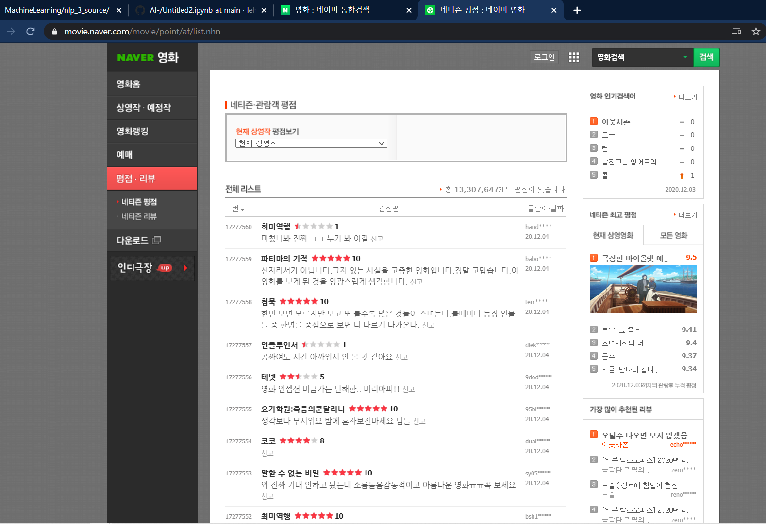
프로젝트 주제
주제: 네이버 영화 리뷰 감성 분류하기(Naver Movie Review Sentiment Analysis)(출처: https://wikidocs.net/44249)

Slide 4
코드 분석_사전 작업
필요한 도구
Pandas, numpy, matplotlib, konlpy, keras
사용하는 데이터 주소
https://raw.githubusercontent.com/e9t/nsmc/master/ratings_train.txt
데이터 다운로드
urllib.request.urlretrieve("https://raw.githubusercontent.com/e9t/nsmc/master/ratings_train.txt", filename="ratings_train.txt")
urllib.request.urlretrieve("https://raw.githubusercontent.com/e9t/nsmc/master/ratings_test.txt", filename="ratings_test.txt")
데이터 저장
train_data = pd.read_table('ratings_train.txt')
test_data = pd.read_table('ratings_test.txt')

Slide 5
코드 분석_사전 데이터 전처리
중복값, Null값 제거(반복)
구두점, 특수문자 제거
토큰화 – 불용어 제거, 형태소 분석
정수 인코딩, 불필요한 단어 제거
빈 샘플 제거
패딩
-> 정제된 데이터를 LSTM으로 학습

Slide 6
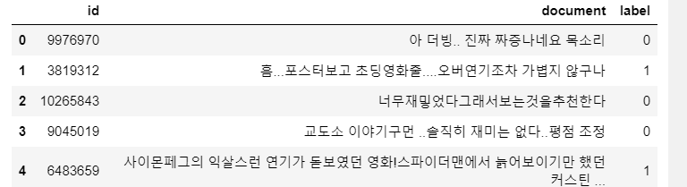
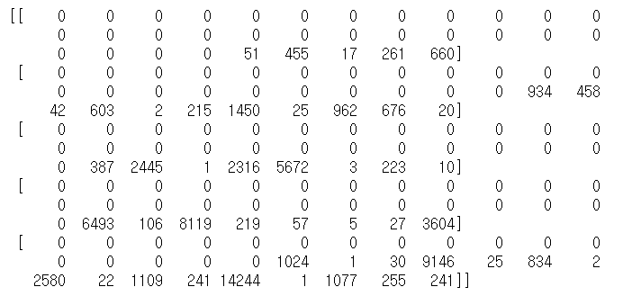
코드 분석_사전 데이터 전처리
기존 데이터
전처리 후 데이터

Slide 7
코드 분석_LSTM 학습
필요한 도구
Keras
from tensorflow.keras.layers import Embedding, Dense, LSTM
from tensorflow.keras.models import Sequential
from tensorflow.keras.models import load_model
from tensorflow.keras.callbacks import EarlyStopping, ModelCheckpoint
기본 세팅
임베딩 백터 차원은 100 검증 데이터 손실이 4회 증가시 학습 조기 종료
ModelCheckpoint를 이용해 검증 데이터의 정확도가 이전 보다 좋아질 경우에만 모델 저장
에포크 15회 수행 훈련 데이터 중 20%를 검증 데이터로 사용

Slide 8
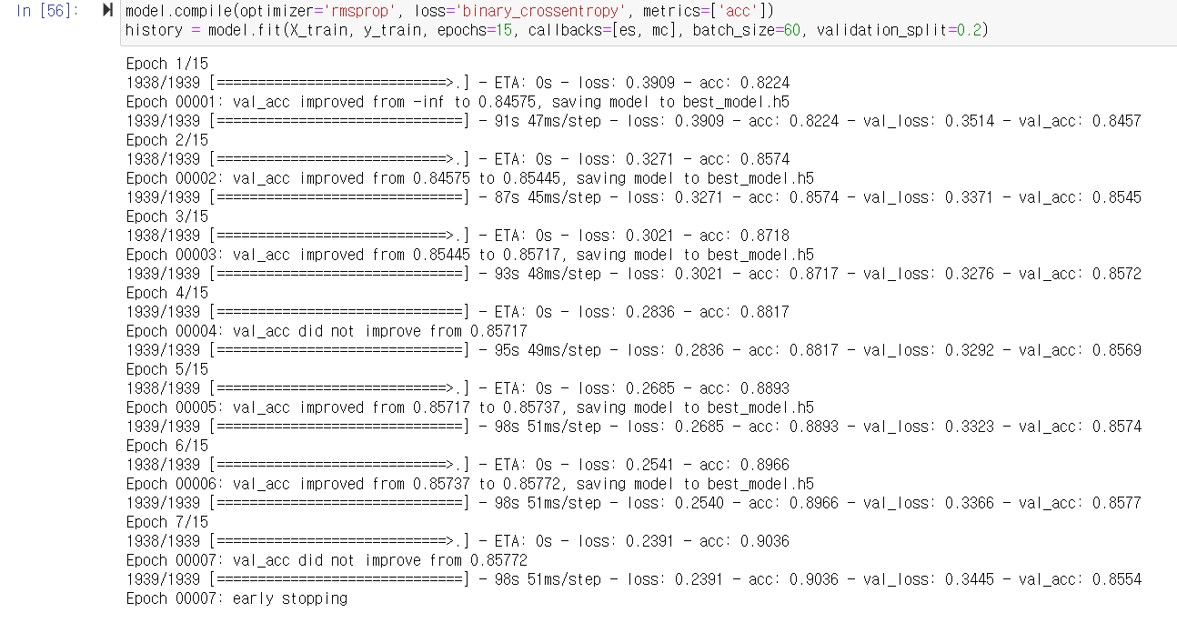
코드 분석_LSTM 학습
에포크가 7회에서 조기 종료하였다.

Slide 9
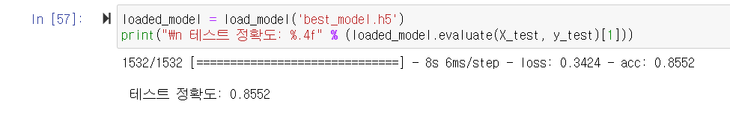
코드 분석_LSTM 학습
정확도가 85.52%가 된다.

Slide 10
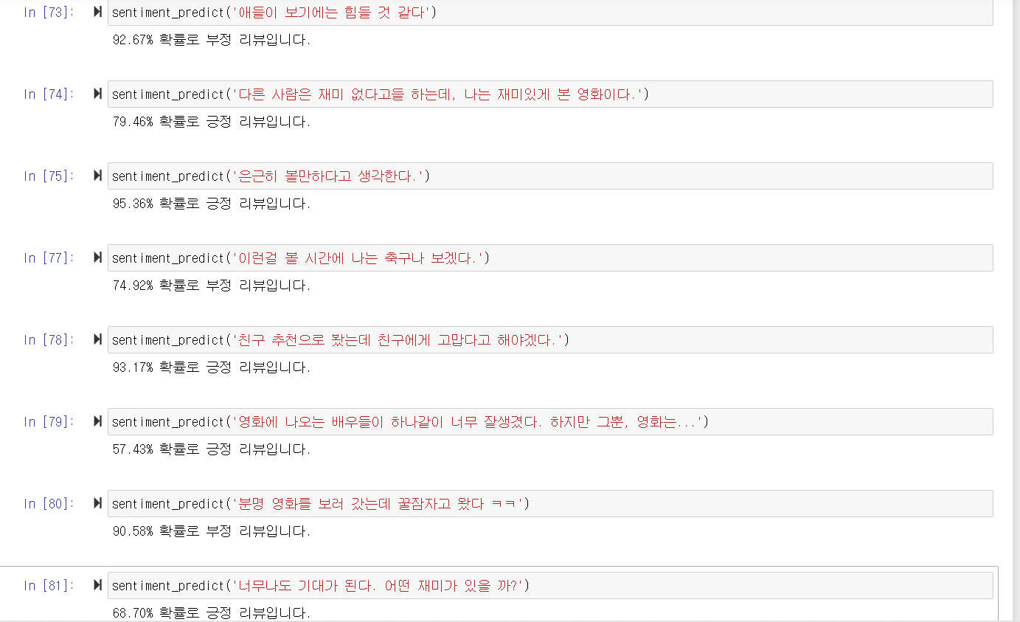
실제 작동 여부

Slide 11
개선점
정확도가 85.52%로 실생활에서 사용할 수 있는 최소 95%에 만족하지 못하여 사용하기에는 문제가 있다.
기존 코드의 전처리 과정에는
표제어 추출 & 어간 추출
원-핫 인코딩
위 2 과정이 없이 나와 이 과정을 추가하여 정확도를 올릴 필요가 있다.

Slide 12
참고 문서 및 분석코드
코드 출처: https://wikidocs.net/44249
분석 코드: https://github.com/leh60245/AI-

